Slide 1
KELOMPOK 1
PAGE 01
FACE DETECTION
BREAK TIME & MICROSLEEP

Slide 2
KELOMPOK 2
PAGE 03
TUJUAN
PROGRAM
Program Smart Work Monitoring System with Drowsiness Detection merupakan sistem berbasis Python yang mengintegrasikan OpenCV, MediaPipe, dan Tkinter GUI untuk memantau kondisi pengguna selama bekerja. Sistem ini mampu mendeteksi wajah, memantau tingkat kantuk, dan mengatur waktu kerja–istirahat otomatis.
Tujuan:
Mendeteksi wajah dan tanda-tanda kantuk pengguna (mata tertutup, menguap, kepala miring) secara real-time melalui kamera.
Mengatur siklus kerja → istirahat → persiapan → kerja secara otomatis.
Memberikan peringatan visual (popup) dan audio (alarm) bila pengguna mengantuk atau perlu istirahat.
Menggunakan GUI berbasis Tkinter untuk menampilkan status, waktu, dan hasil deteksi secara interaktif.

Slide 3
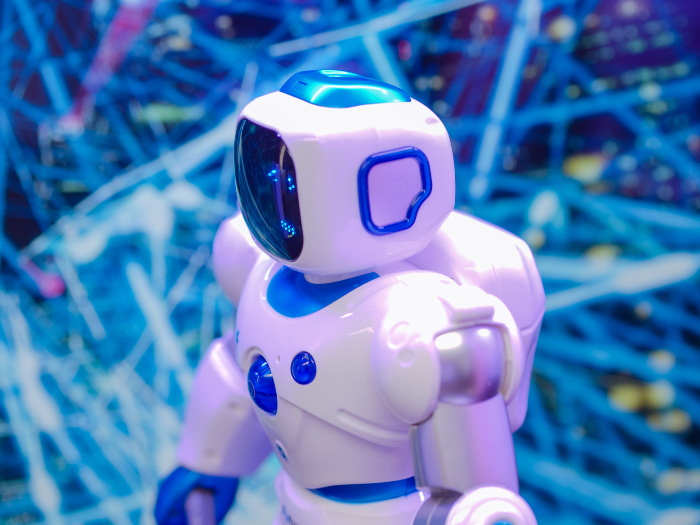
KELOMPOK 4
PAGE 04
STRUKTUR
UMUM PROGRAM
Bagian | Nama / Fungsi Utama | Keterangan
ProfessionalSettingsWindow | GUI pengaturan awal | Pengguna mengatur durasi kerja, istirahat, ambang deteksi kantuk, dll.
MonitoringWindow | Tampilan utama kamera & status | Menampilkan video, waktu kerja, status, dan jumlah wajah.
WorkMonitoringSystem | Inti logika sistem monitoring | Menangani deteksi wajah, kantuk, dan pengaturan mode kerja–istirahat.
Fungsi popup (_spawn_popup_process) | Membuat popup peringatan terpisah | Menampilkan jendela alert “Drowsiness” atau “Break Time”.
main() | Fungsi utama | Menginisialisasi semua komponen dan menjalankan sistem.

Slide 4
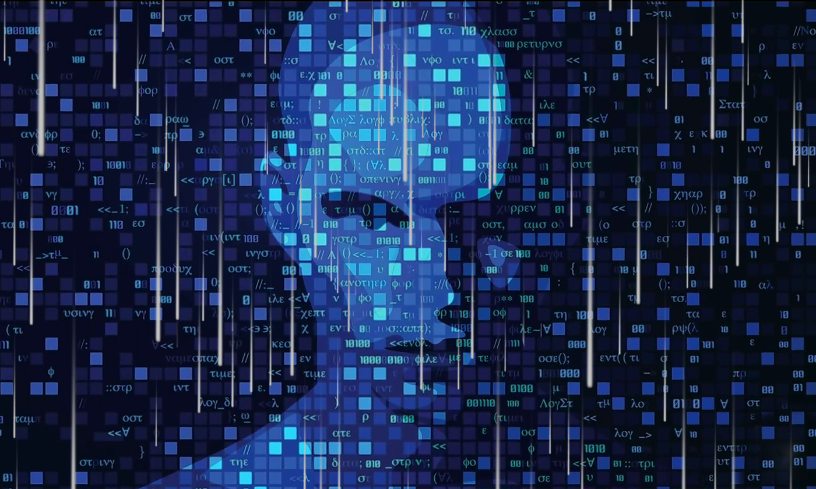
KELOMPOK 5
PAGE 05
PERBEDAAN
Aspek | Haar Cascade Face Detection | Drowsiness Detection (EAR & MAR dengan FaceMesh)
🎯 Tujuan Utama | Mendeteksi keberadaan wajah dalam frame kamera. | Mendeteksi tingkat kantuk atau kelelahan pengguna dari ekspresi wajah.
🧠 Algoritma Inti | Menggunakan Haar Cascade Classifier, model berbasis machine learning sederhana yang mengenali pola visual wajah. | Menggunakan MediaPipe FaceMesh untuk mendeteksi titik-titik wajah (landmarks), lalu menghitung rasio mata dan mulut (EAR, MAR) untuk mendeteksi kantuk.
👁️ Data yang Digunakan | Hanya bentuk/geometri wajah secara umum. | Posisi detail dari kelopak mata, pupil, mulut, dan wajah secara presisi.
⚙️ Output / Hasil | Menentukan apakah wajah terdeteksi dan posisinya (x, y, w, h). | Memberikan status kantuk: Normal / Mengantuk / Menguap / Mata Tertutup, dsb.
📊 Fungsi dalam Program | Digunakan untuk mendeteksi kehadiran pegawai dan memicu transisi status kerja-istirahat. | Digunakan untuk mendeteksi tingkat kantuk saat bekerja (agar sistem bisa memberikan peringatan visual/suara).
💡 Kelebihan | Cepat, ringan, dan cocok untuk deteksi wajah real-time. | Lebih informatif — mampu mengenali kondisi kelelahan dan fokus pengguna.
⚠️ Keterbatasan | Tidak bisa mendeteksi ekspresi atau kondisi wajah. | Lebih berat secara komputasi dan memerlukan pencahayaan stabil.
🔗 Integrasi pada Sistem | Berfungsi sebagai dasar “presence detection” (apakah pengguna ada di depan kamera). | Digunakan sebagai “behavioral detection” (apakah pengguna masih sadar atau mulai mengantuk).

Slide 5
BAGIAN
PROGRAM
PAGE 06
1.
KELAS WORKMONITORINGSYSTEM
2.
FUNGSI KAMERA
3.
FUNGSI DRAW_UI()
turn_on_camera() , Mengaktifkan kamera (VideoCapture), mengatur resolusi.
turn_off_camera() , Melepaskan kamera agar tidak membaca frame (hemat daya dan sumber daya).
Digunakan untuk mengaktifkan atau menonaktifkan kamera tergantung status sistem
Menampilkan overlay informasi di layar:
Status (KERJA / ISTIRAHAT / PERSIAPAN).
Waktu berjalan.
Jumlah wajah terdeteksi.
Peringatan bila wajah tidak muncul.
Kelas ini adalah inti program yang mengatur semua logika kerja sistem:
Deteksi wajah.
Pengaturan waktu.
Transisi antar mode (kerja, istirahat, persiapan).
Tampilan status pada layar.

Slide 6
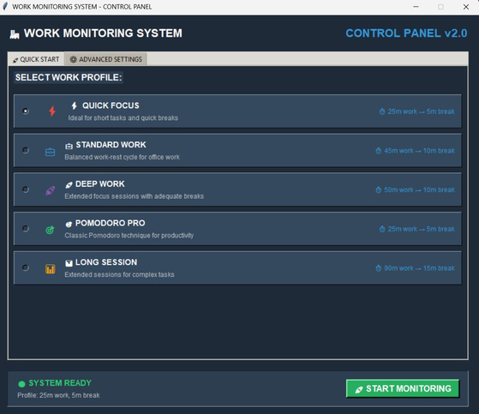
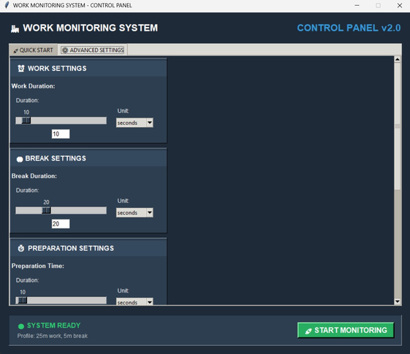
KELOMPOK 1
PAGE 07
LOGIKA TRANSISI
ANTAR-STATE
control Waktu secara manual ,(bisa setting Waktu kerja , Waktu istirahat , Perispan secara manual (menit , jam , detik) dan memilh port camera serta setingan kamera (Scale factor, Min Nighborn dsb)
pemilihan lama Waktu kerja dan istirhat secara instan (User Freindly) /Mudah DIgunakan

Slide 7
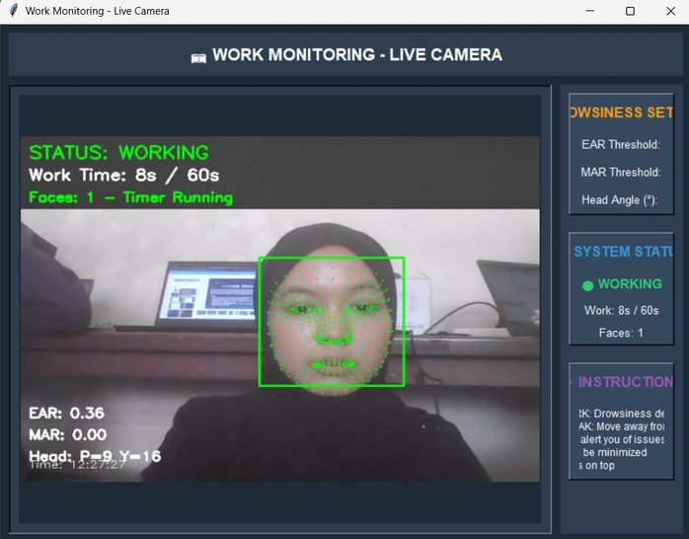
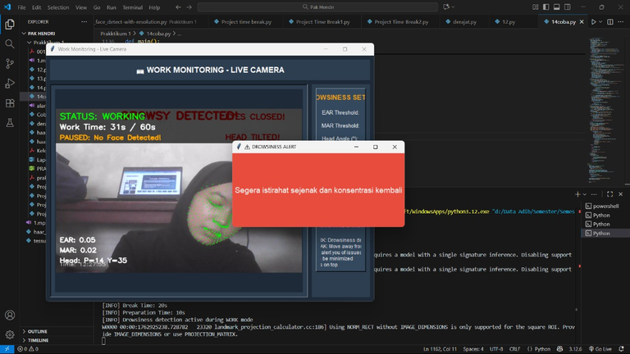
KELOMPOK 1
PAGE 08
LOGIKA TRANSISI
ANTAR-STATE
Kondisi Mode Kerja (KERJA)
Kamera aktif, wajah terdeteksi, timer berjalan.
Kondisi Mode Deteksi Kantuk (DROWSINESS ALERT)
Popup merah + suara alarm aktif.

Slide 8
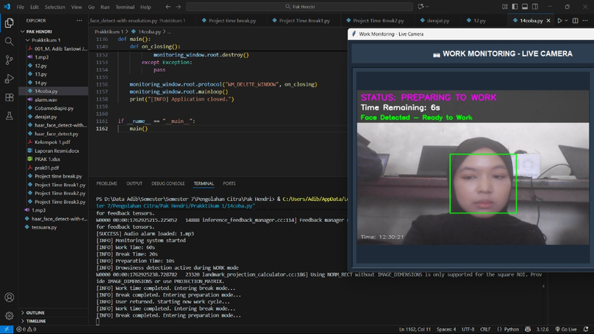
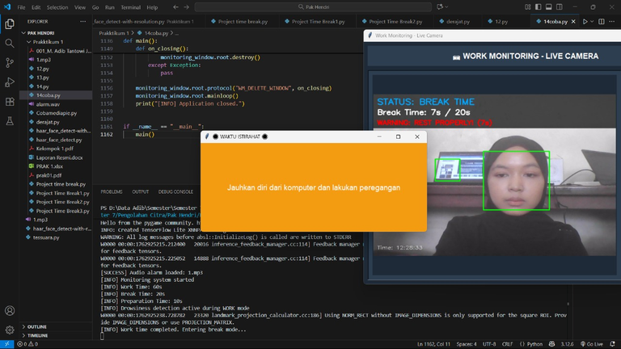
KELOMPOK 1
PAGE 09
LOGIKA TRANSISI
ANTAR-STATE
Kondisi Mode Persiapan (PREPARE)
Sistem menunggu pengguna kembali aktif.
Kondisi Mode Istirahat (BREAK)
Popup kuning muncul jika wajah tetap terdeteksi.

Slide 9
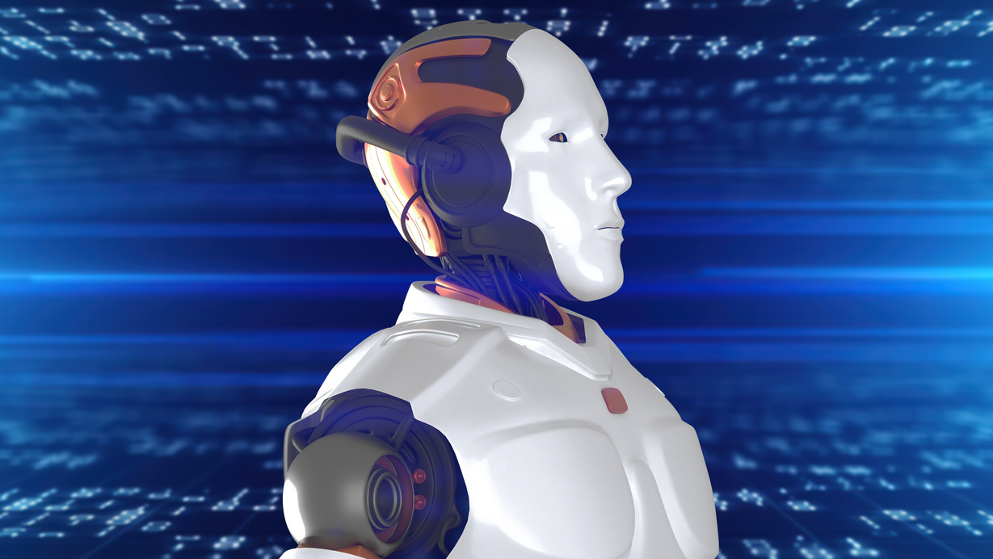
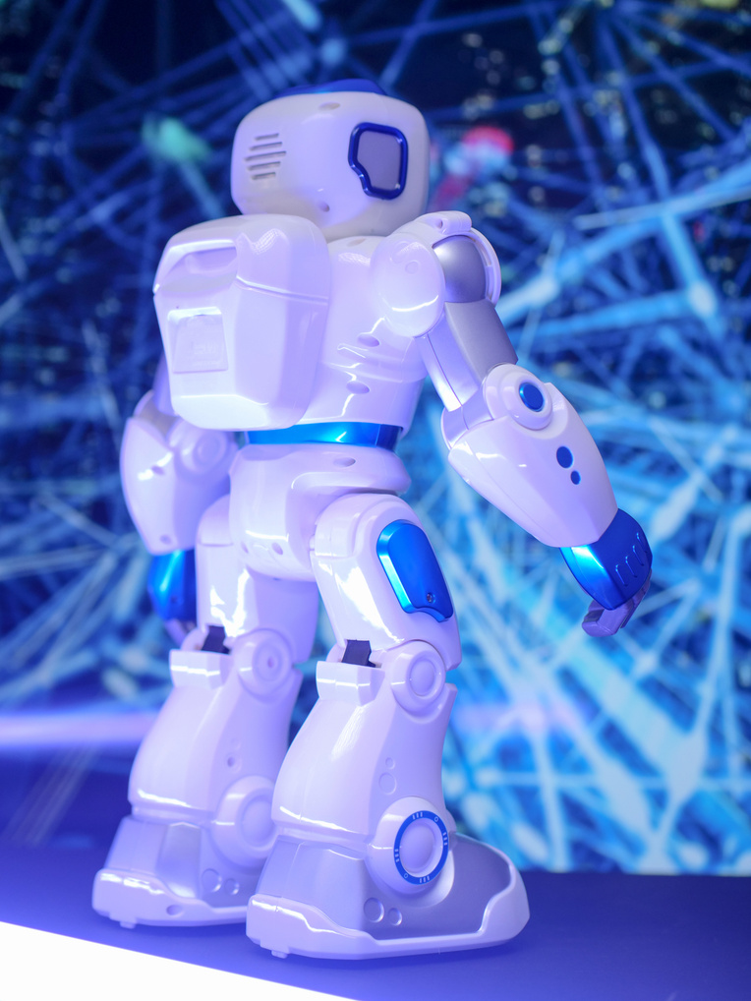
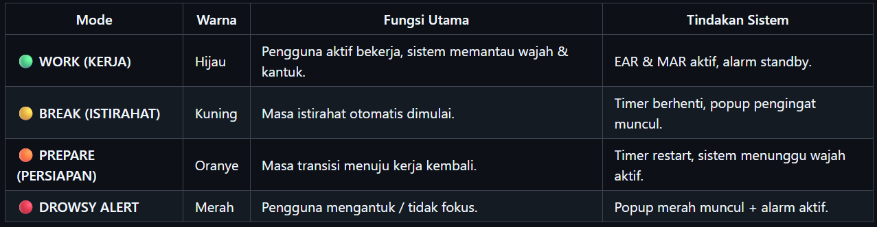
KELOMPOK 1
PAGE 10
KESIMPULAN
Sistem pemantauan visual berbasis AI sederhana dengan manajemen waktu kerja yang otomatis dan adaptif.
Seluruh fitur bekerja dengan baik — mulai dari deteksi wajah, deteksi kantuk, transisi antar mode, hingga tampilan popup yang responsif.
Program mampu berjalan stabil dalam jangka waktu lama tanpa crash, dan GUI tetap interaktif.
Sistem ini efektif digunakan sebagai alat bantu keselamatan kerja digital untuk mencegah kelelahan atau kantuk berlebih selama aktivitas di depan komputer.

Slide 10
KELOMPOK 1
THANK
YOU!
https://github.com/Gedewsnnn/Face-Detection-Break-Time

